Slide 1

버스타고 지하철타고
🐾
놀멍 쉬멍 산책하멍 서울시 나들이
반려견과 견주가 함께 즐길 수 있는 산책 코스 추천 시스템
박희정, 성미래, 이해현

Slide 2

Road to walk
01
프로젝트 소개
02
진행 과정
03
프로덕트 시현
04
프로젝트를 마치며
주제 선정 배경
프로젝트 주제
프로젝트 진행 과정
역할 분배
데이터 수집 / 전처리
웹 프로덕트 기획
웹 프로덕트 소개
웹 프로덕트 시현
피드백
도움 주신 분들
pre-project
추천 시스템 제작
웹 프로덕트 구현
project
추천 시스템 업그레이드
웹 프로덕트 업그레이드
post-project

Slide 3
Road to walk
01
프로젝트 소개
02
진행 과정
03
프로덕트 시현
04
프로젝트를 마치며
주제 선정 배경
프로젝트 주제
프로젝트 진행 과정
역할 분배
데이터 수집 / 전처리
웹 프로덕트 기획
웹 프로덕트 소개
웹 프로덕트 시현
피드백
도움 주신 분들
pre-project
추천 시스템 제작
웹 프로덕트 구현
project
추천 시스템 업그레이드
웹 프로덕트 업그레이드
post-project

Slide 4
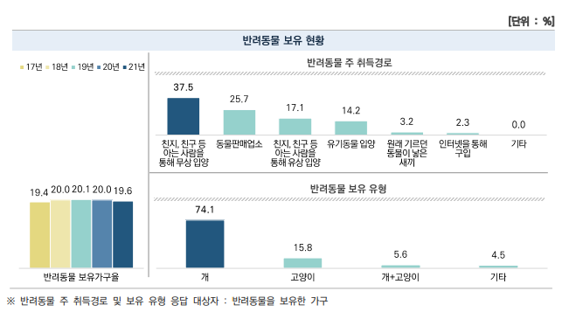
주제 선정 배경
1회 평균
산책 거리
2Km
단위 : %
1회 평균
산책 시간
51분
거주지 인근 지역
산책 비율
90.5%
주인~ 나도 새로운 곳 가보고 싶멍!
출처 : 2021 서울서베이
반려견은 평균 하루에 1회, 거주지 인근 지역에서 50분의 산책을 합니다.
반복되는 루틴에서 벗어나 반려견에게 가끔씩은 색다른 경험을 선물해 보는 건 어떨까요?
반려견과 견주가 함께 힐링할 수 있는 산책 코스를 소개합니다!

Slide 5
프로젝트 주제
한적함
맛집
거리
반려견 친구
분위기
산책
+
나들이
흙과 풀
핫플
교통
편의시설
카페
반려견과 견주가 함께 즐길 수 있는 산책 코스 추천 시스템

Slide 6
프로젝트 진행 과정
PART 1
PRE-PROJECT
PART 2, 3
PROJECT / POST-PROJECT
데이터 준비
추천 시스템 제작
웹 프로덕트 구현
데이터 수집
데이터 전처리
카테고리 피쳐 생성
코사인 유사도
COUNTVECTORIZER
데이터 시각화
서버 연결
웹사이트 구현
웹 프로덕트 기획
개발 플랜 수립

Slide 7
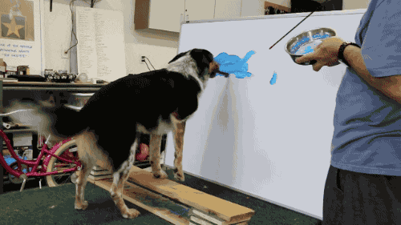


역할 분배
박희정
이해현
데이터 크롤링
프론트엔드 개발
데이터 전처리
추천 시스템 개발
백엔드 개발
성미래
프로젝트 기획
데이터 시각화

Slide 8













사용 프로그램
Flask

Slide 9

CONTENTS
01
프로젝트 소개
02
진행 과정
03
프로덕트 시현
04
프로젝트를 마치며
주제 선정 배경
프로젝트 주제
프로젝트 진행 과정
역할 분배
데이터 수집 / 전처리
웹 프로덕트 기획
웹 프로덕트 소개
웹 프로덕트 시현
피드백
도움 주신 분들
pre-project
추천 시스템 제작
웹 프로덕트 구현
project
추천 시스템 업그레이드
웹 프로덕트 업그레이드
post-project

Slide 10




프로젝트 진행 과정
Step 01
Step 02
데이터 수집
데이터 전처리
Step 03
Step 04
추천 시스템 제작
웹 프로덕트 제작

Slide 11
01 데이터 수집

Slide 12
01 데이터 수집
사용 데이터 변경
주제 선정 시에는 서울시 최적의 산책 코스 5 개를 추천해 주고 자 하였으나, 사용자가 입력한 조건에 충족하는 코스를 추천해 주는 방식으로 프로젝트를 더욱 구체화하였고,
이에 맞춰 필요한 데이터가 변경되어 기존에 사용하고자 하던 데이터 중 일부를 사용하지 않고 추가적으로 새로운 데이터를 수집하게 되었음
공공데이터
웹사이트 크롤링
API
반려견 산책 가능한 공원 정보
공공 화장실 정보
동물 용품 / 동물 약국 정보
대중교통 정보
동물 병원 정보
반려견 동반 가능 식당 및 카페 정보
(영업시간, 음식종류, 동반조건, 위치)
도로명 주소별 경도/위도 정보
도로명 주소별 법정동 정보
출처 : 문화 빅데이터 플랫폼, 서울 열린데이터 광장
출처 : 하트독
출처 : 카카오, 구글

Slide 13
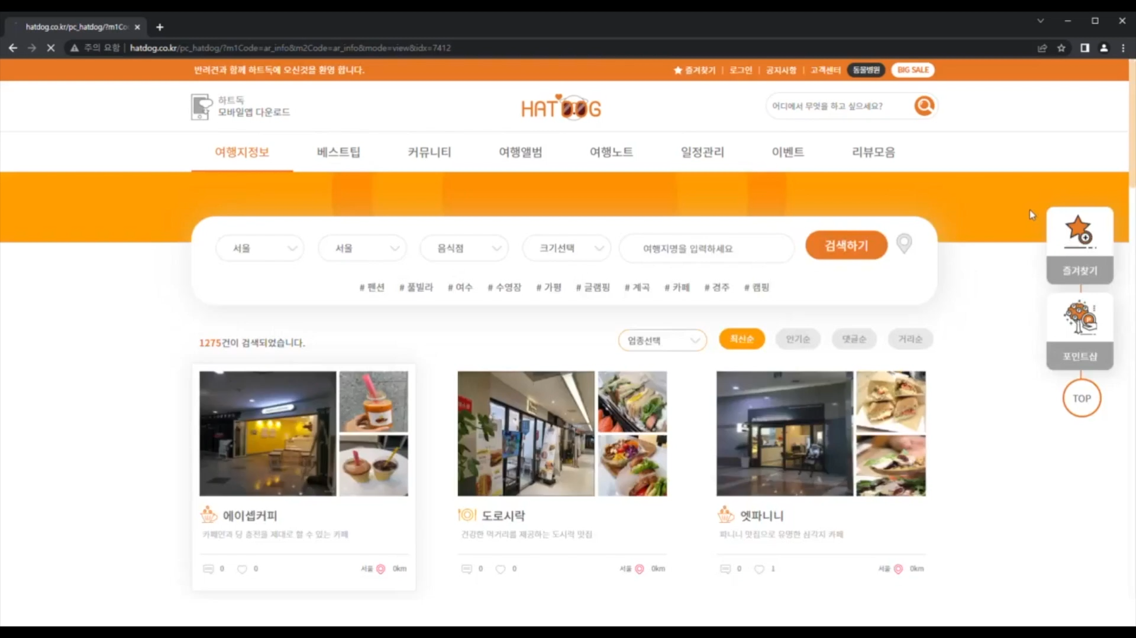

01 데이터 수집
웹사이트 크롤링
[반려동물 생활 정보 플랫폼 – 하트독]
반려견과 함께 이용 가능한 식당 및 카페 정보
추가 정보 수집
지도에 위치를 표시하기 위해 경도/위도 정보 필요
추천 시스템 반영을 위해 법정동 정보 필요

Slide 14
02 데이터 전처리

Slide 15
02 데이터 전처리
데이터 수집 | 데이터 용도 | 데이터 추출 | 추출 값 기준 | 전처리 주요 방법
국내 문화체육관광 분야 국립/도립/군립 및 도시내 공원 데이터 | 반려견이 산책 가능한 공원 정보 | 공원명 | 공원명 | 공원명 칼럼 추출
 |  | 분류코드 | 지역근린공원, 국립공원, 대형시민/도심공원 | 카테고리 분류
 |  | 주소 | 서울시 만 포함 | 시도 / 구 / 주소 칼럼 결합
 |  | 자치구명 | 서울시 소재 구 만 포함 | 구 칼럼 추출
 |  | 경도, 위도 | X, Y 좌표 | 경도, 위도 변환

Slide 16
02 데이터 전처리
데이터 수집 | 데이터 용도 | 데이터 추출 | 추출 값 기준 | 전처리 주요 방법
수유실 및 어린이 이용가능 공중화장실 등 부모를 위한 편의시설 목록 | 반려견이 사용 가능한 공중 화장실 정보 | 시설명 | 시설명 | 시설명 칼럼 추출
 |  | 자치구명 | 서울시 만 포함 | 구 칼럼 추출
 |  | 도로명주소 | 서울시 소재 구 만 포함 | 시도 / 구 / 주소 칼럼 결합
 |  | 전화번호 | 형식 통일 | 출력 형식 통일
 |  | 경도, 위도 | X, Y 좌표 | 경도, 위도 변환

Slide 17
02 데이터 전처리
데이터 수집 | 데이터 용도 | 데이터 추출 | 추출 값 기준 | 전처리 주요 방법
동물병원 정보 | 약품 및 용품을 구매할 수 있는 동물 약국, 동물 용품점의 정보 | 시설 종류 | 동물약국, 동물 용품점 | 카테고리 분류
 |  | 시설명 | 시설명 | 시설명 칼럼 추출
 |  | 자치구명 | 서울시 만 포함 | 구 칼럼 추출
 |  | 도로명주소 | 서울시 소재 구 만 포함 | 시도 / 구 / 주소 칼럼 결합
 |  | 전화번호 | 형식 통일 | 출력 형식 통일
 |  | 경도, 위도 | X, Y 좌표 | 경도, 위도 변환

Slide 18
02 데이터 전처리
데이터 수집 | 데이터 용도 | 데이터 추출 | 추출 값 기준 | 전처리 주요 방법
서울시 동물병원 인허가 정보 | 반려견이 치료받을 수 있는 동물 병원의 정보 | 시설 종류 | 동물약국, 동물 용품점 | 카테고리 분류
 |  | 시설명 | 시설명 | 시설명 칼럼 추출
 |  | 자치구명 | 서울시 만 포함 | 구 칼럼 추출
 |  | 도로명주소 | 서울시 소재 구 만 포함 | 시도 / 구 / 주소 칼럼 결합
 |  | 전화번호 | 형식 통일 | 출력 형식 통일
 |  | 경도, 위도 | X, Y 좌표 | 경도, 위도 변환

Slide 19
02 데이터 전처리
데이터 수집 | 데이터 용도 | 데이터 추출 | 추출 값 기준 | 전처리 주요 방법
국내 지역별 문화향유를 위한 대중교통 시설 데이터 | 이동 시 이용할 수 있는 대중교통 정보 | 시설 종류 | 지하철역 / 버스 정류장 | 카테고리 분류
 |  | 시설명 | 시설명 | 시설명 칼럼 추출
 |  | 자치구명 | 서울시 만 포함 | 구 칼럼 추출
 |  | 도로명주소 | 서울시 소재 구 만 포함 | 시도 / 구 / 주소 칼럼 결합
 |  | 경도, 위도 | X, Y 좌표 | 경도, 위도 변환

Slide 20
02 데이터 전처리
데이터 수집 | 데이터 용도 | 데이터 추출 | 추출 값 기준 | 전처리 주요 방법
하트독 웹사이트 | 반려견과 함께 이용 가능한 식당 및 카페 정보 | 시설명 | 시설명 | 시설명 칼럼 추출
 |  | 구분 | 음식점 / 카페 | 카테고리 분류
 |  | 소분류 | 양식 / 일식 /한식 외 | 카테고리 분류
 |  | 실내외 | 실내 / 실외 | 카테고리 분류
 |  | 영업시간 | - | 단수 데이터 수집
 |  | 동반조건 | X, Y 좌표 | 경도, 위도 변환
 |  | 전화번호 | 형식 통일 | 출력 형식 통일
 |  | 자치구명 | 서울시 만 포함 | 구 칼럼 추출
 |  | 도로명주소 | 서울시 소재 구 만 포함 | 시도 / 구 / 주소 칼럼 결합

Slide 21
02 데이터 전처리
data_park
type | name | gu | lat | lng | address | dong | cate_mix
공원 분류 | 공원 이름 | 자치구명 | 위도 | 경도 | 도로명주소 | 법정동 | 요소 결합
data_park / data_clinic / data_pharm / data_toilet / data_tools
type | name | gu | lat | lng | address | tel | dong | cate_mix
공원 분류 | 공원 이름 | 자치구명 | 위도 | 경도 | 도로명주소 | 전화번호 | 법정동 | 요소 결합
data_transportation
type | name | gu | lat | lng | dong | cate_mix
공원 분류 | 공원 이름 | 자치구명 | 위도 | 경도 | 법정동 | 요소 결합
data_food / data_cafe
type | name | gu | lat | lng | address | tel | typedetail | indoor | businesshours | conditions | dong | cate_mix
공원 분류 | 공원 이름 | 자치구명 | 위도 | 경도 | 도로명주소 | 전화번호 | 소분류 | 실내외 | 영업시간 | 동반조건 | 법정동 | 요소 결합

Slide 22
02 데이터 전처리
데이터 수집 | 데이터 용도 | 데이터 추출 | 추출 값 기준 | 전처리 주요 방법
카카오 API | 지도 표시를 위한 좌표 정보 | 경도, 위도 | X, Y 좌표 | 경도, 위도 변환
구글 API | 추천 시스템을 위한 법정동 정보 | 법정동 | ‘동’ 단위 구분 | split 이용 ‘동‘ 추출

Slide 23
03 추천 시스템 개발

Slide 24
03 추천 시스템 제작
교통
공원
편의시설
음식점/카페
공원을 선택하면 인접한 시설 정보를 추천

Slide 25
03 추천 시스템 제작
Contents Based Filtering
카테고리 피쳐 생성
공원 인근 반려동물 시설 추천 시스템
정보를 직접 사용하기가 어려워서 기존 수집한 데이터들의 카테고리를 기반으로 추천시스템을 구현하기 위해 Contents Based Filtering 사용
CountVectorizer 변환
코사인 유사도 계산
유사도가 높은 데이터 반환

Slide 26
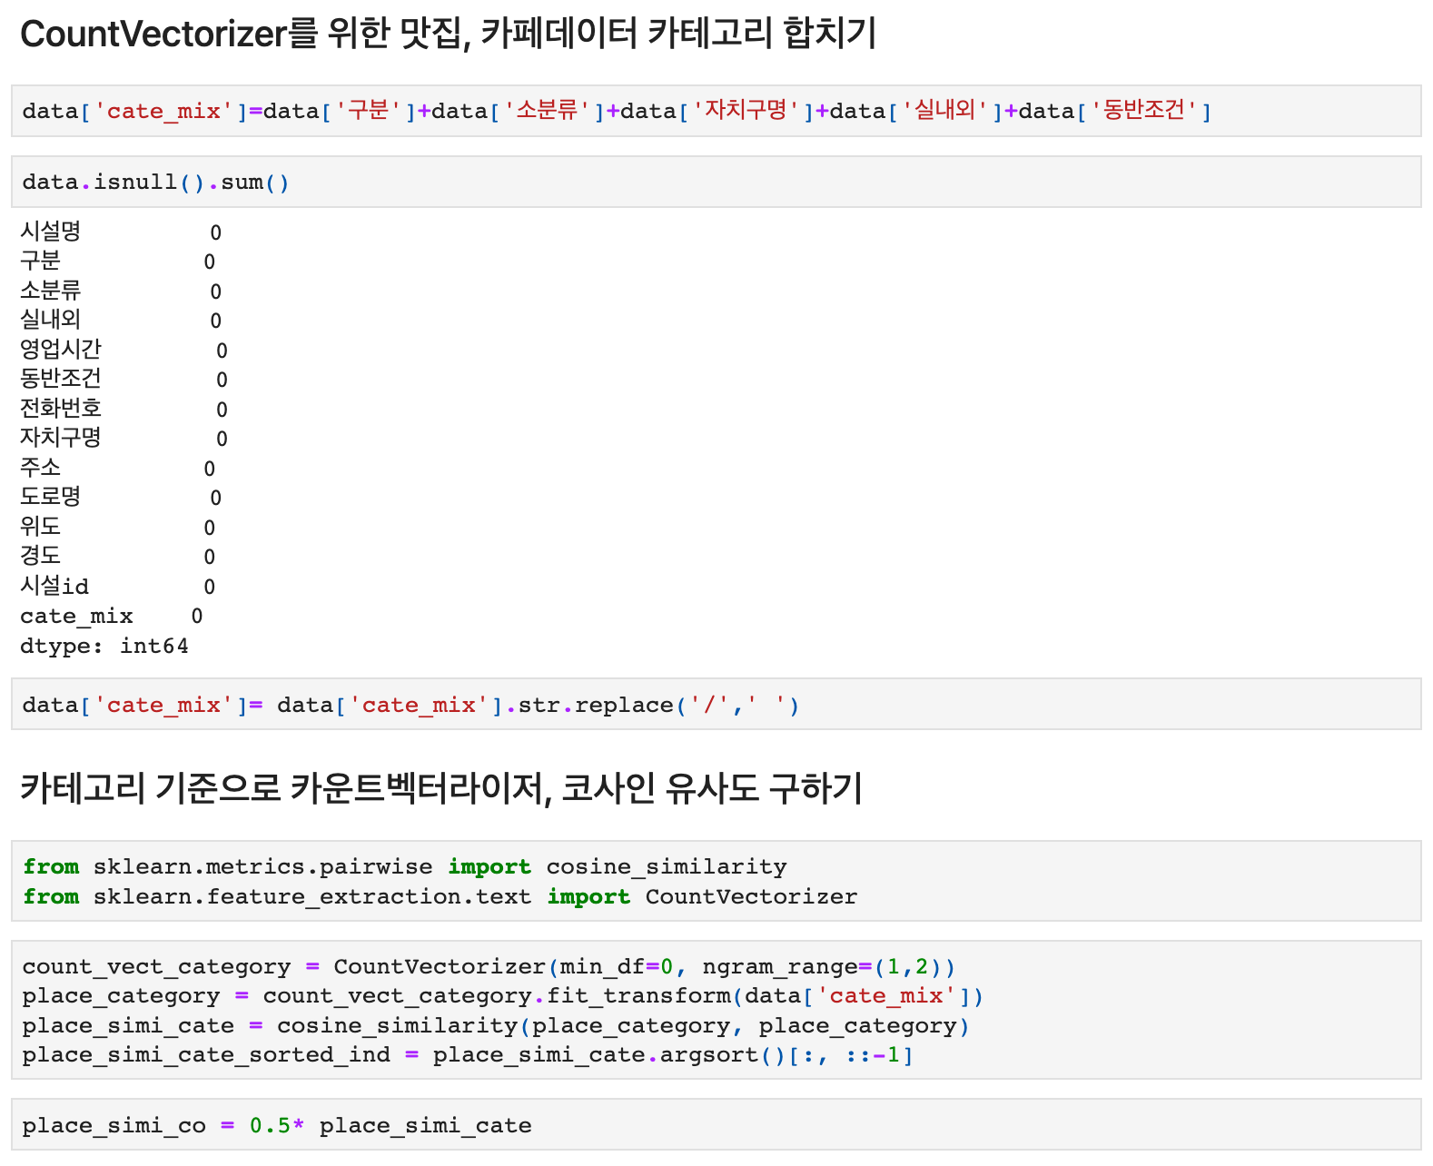
03 추천 시스템 제작
Contents Based Filtering
카테고리 피쳐 생성
CountVectorizer 변환
코사인 유사도 계산
유사도가 높은 데이터 반환
1회 평균
산책 거리
2Km
1회 평균
산책 시간
51분
거주지 인근 지역
산책 비율
90.5%

Slide 27
03 추천 시스템 제작
Contents Based Filtering
카테고리 피쳐 생성
CountVectorizer 변환
코사인 유사도 계산
유사도가 높은 데이터 반환
1회 평균
산책 거리
2Km
1회 평균
산책 시간
51분

Slide 28
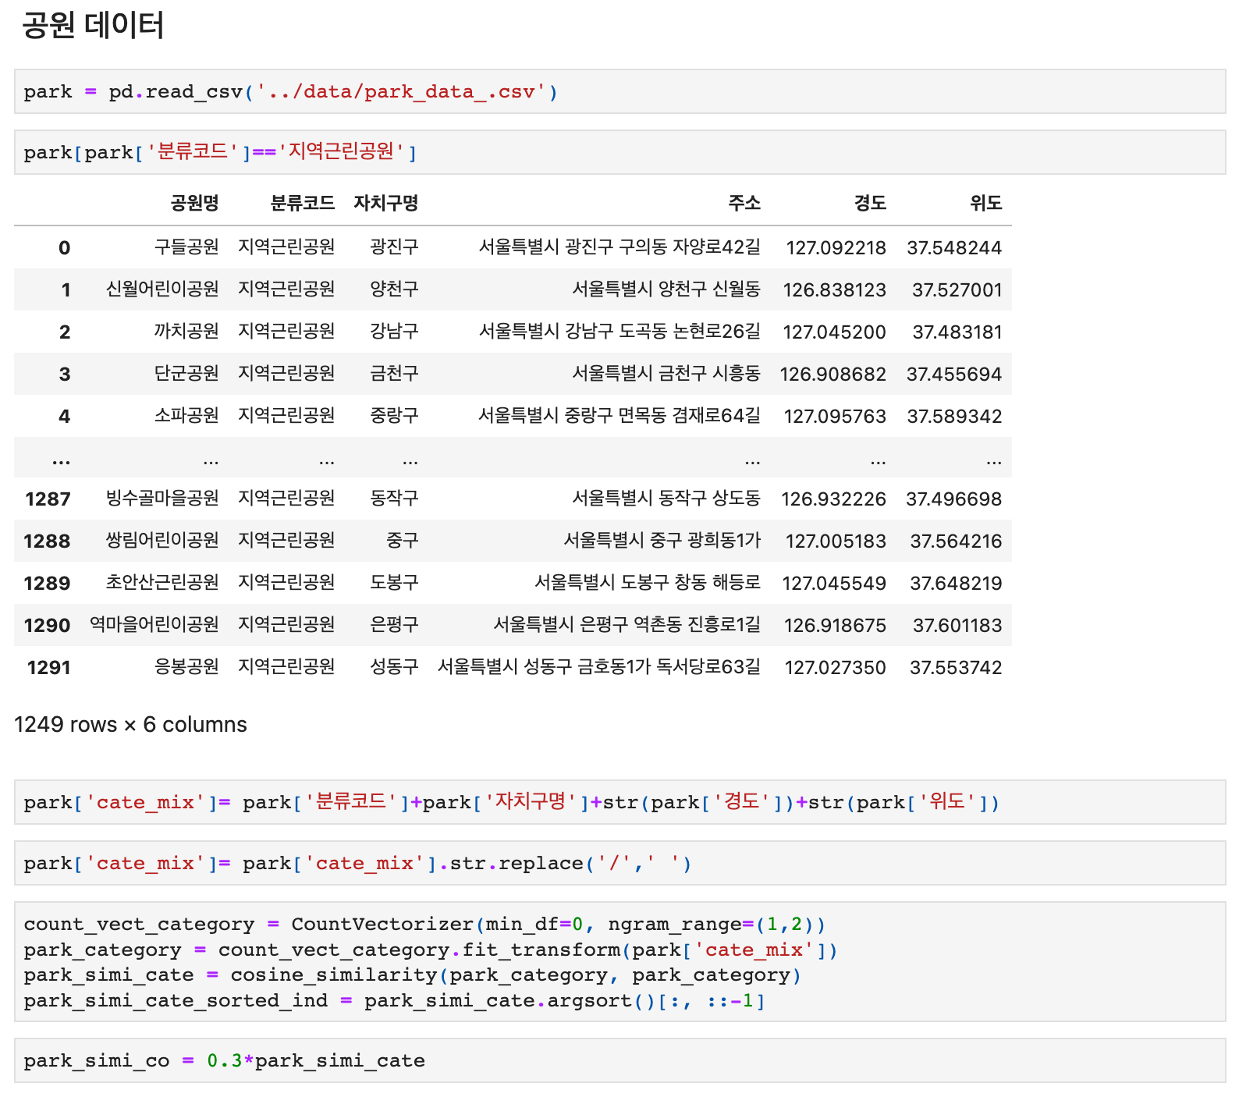
03 추천 시스템 제작
Contents Based Filtering
카테고리 피쳐 생성
CountVectorizer 변환
코사인 유사도 계산
유사도가 높은 데이터 반환

Slide 29
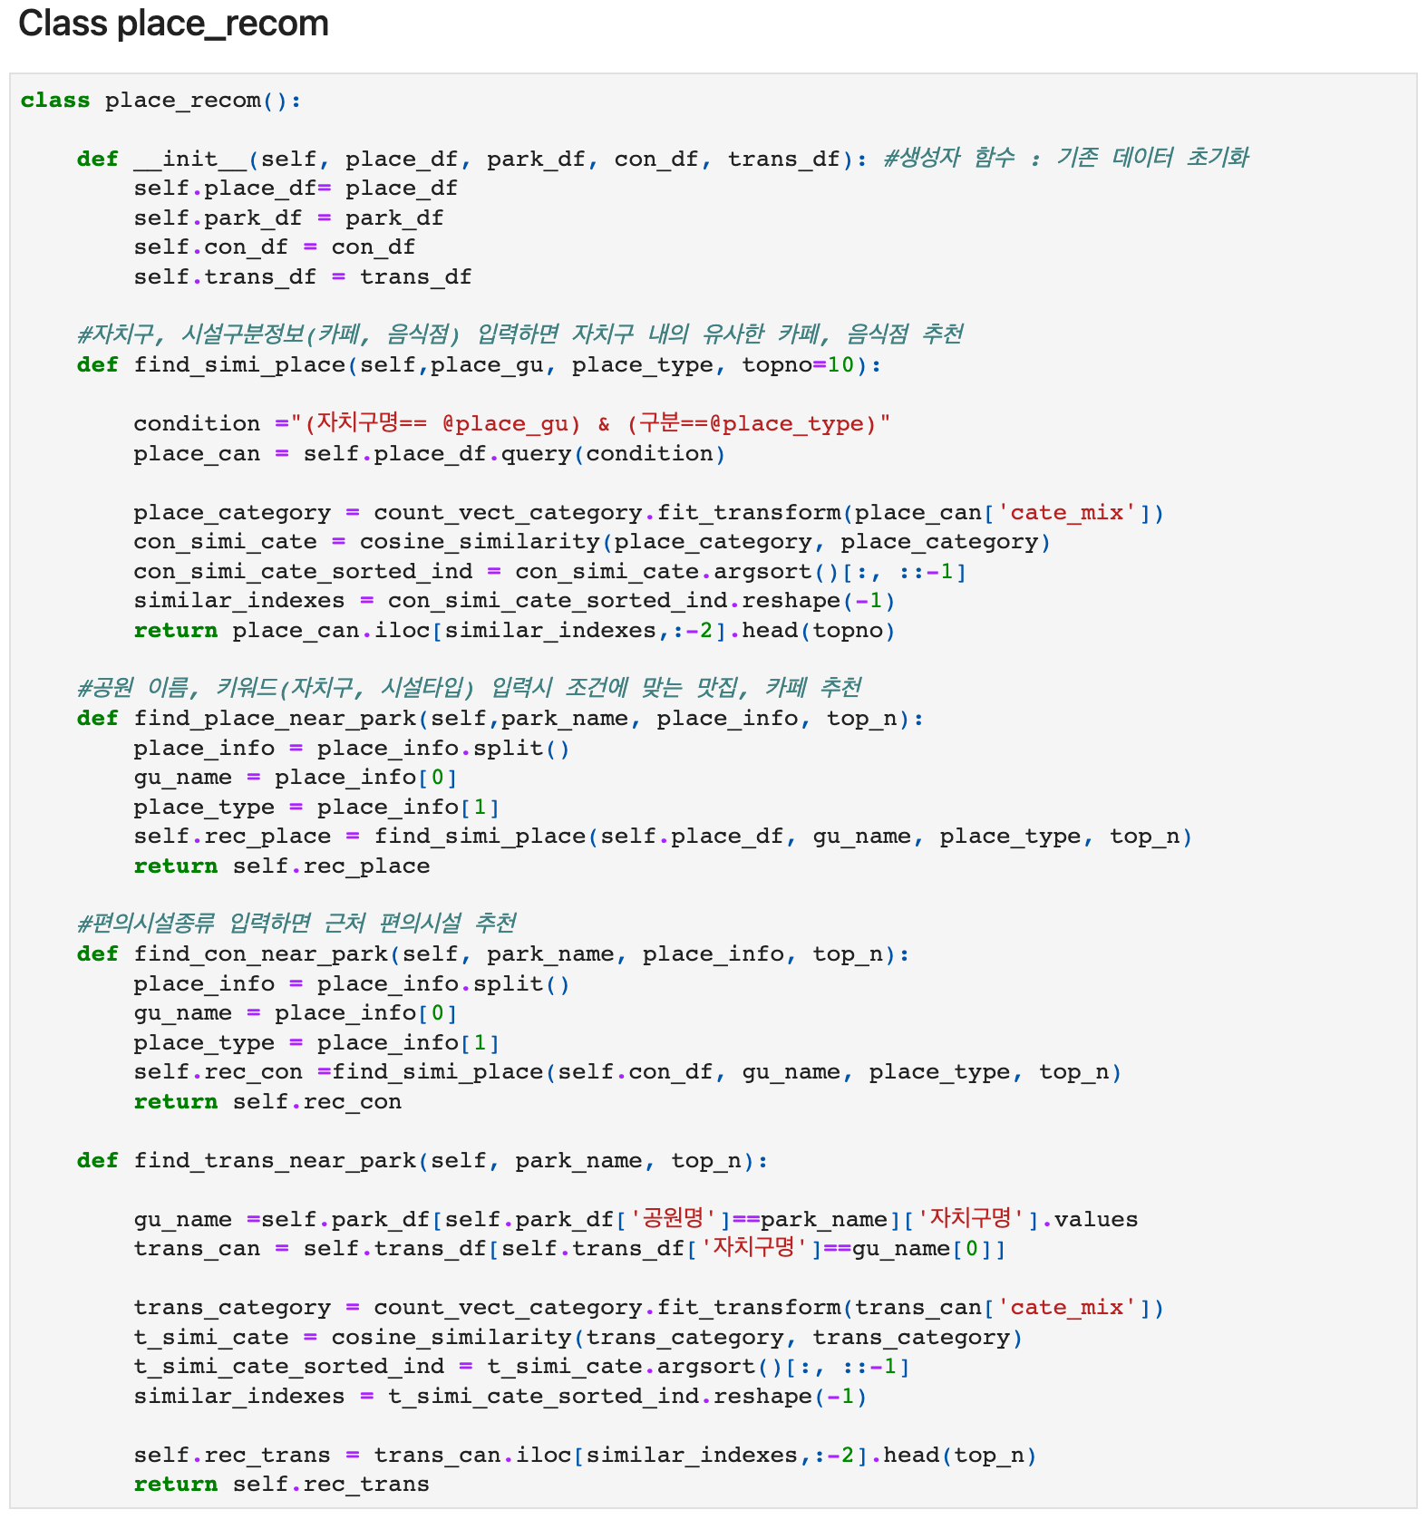
03 추천 시스템 제작
Contents Based Filtering
카테고리 피쳐 생성
CountVectorizer 변환
코사인 유사도 계산
유사도가 높은 데이터 반환

Slide 30
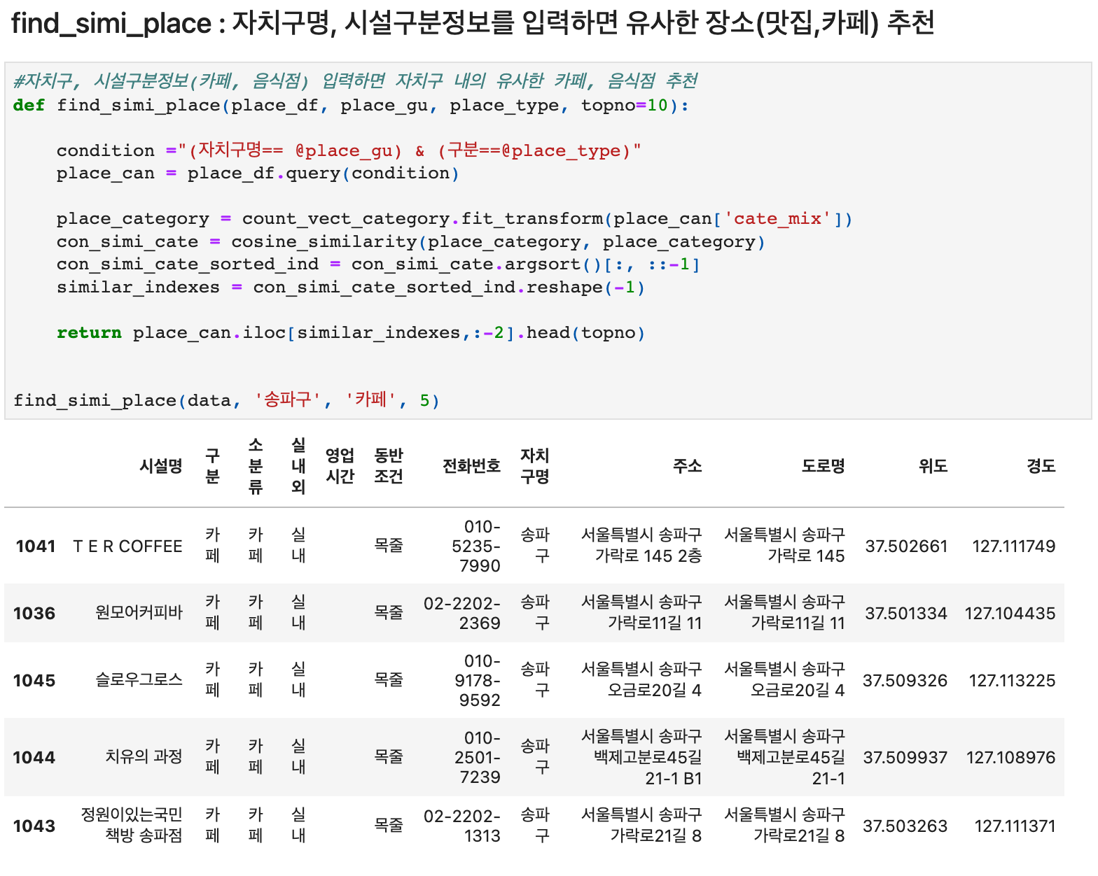
03 추천 시스템 제작
Contents Based Filtering
카테고리 피쳐 생성
CountVectorizer 변환
코사인 유사도 계산
유사도가 높은 데이터 반환

Slide 31
04 웹 프로덕트 개발

Slide 32
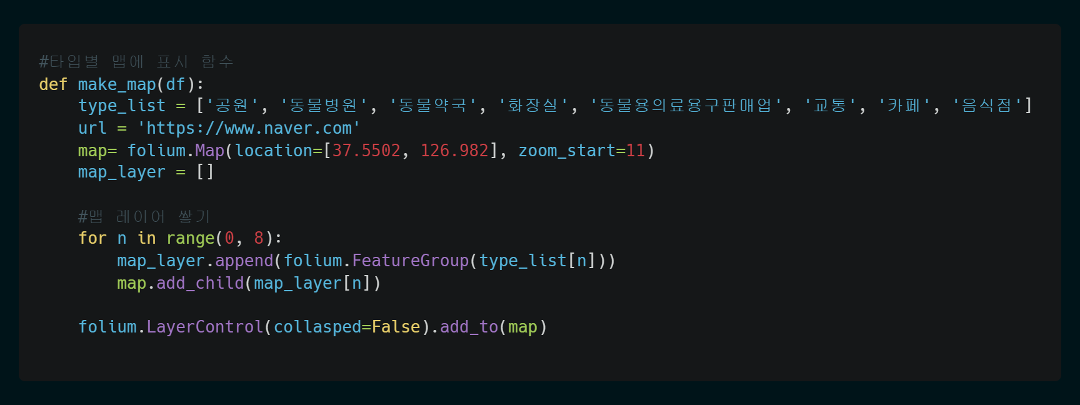
04 웹 프로덕트 개발
데이터 시각화
데이터 시각화 (maplotlivb)
카테고리별 레이어 생성
지도 생성
지도 구현

Slide 33
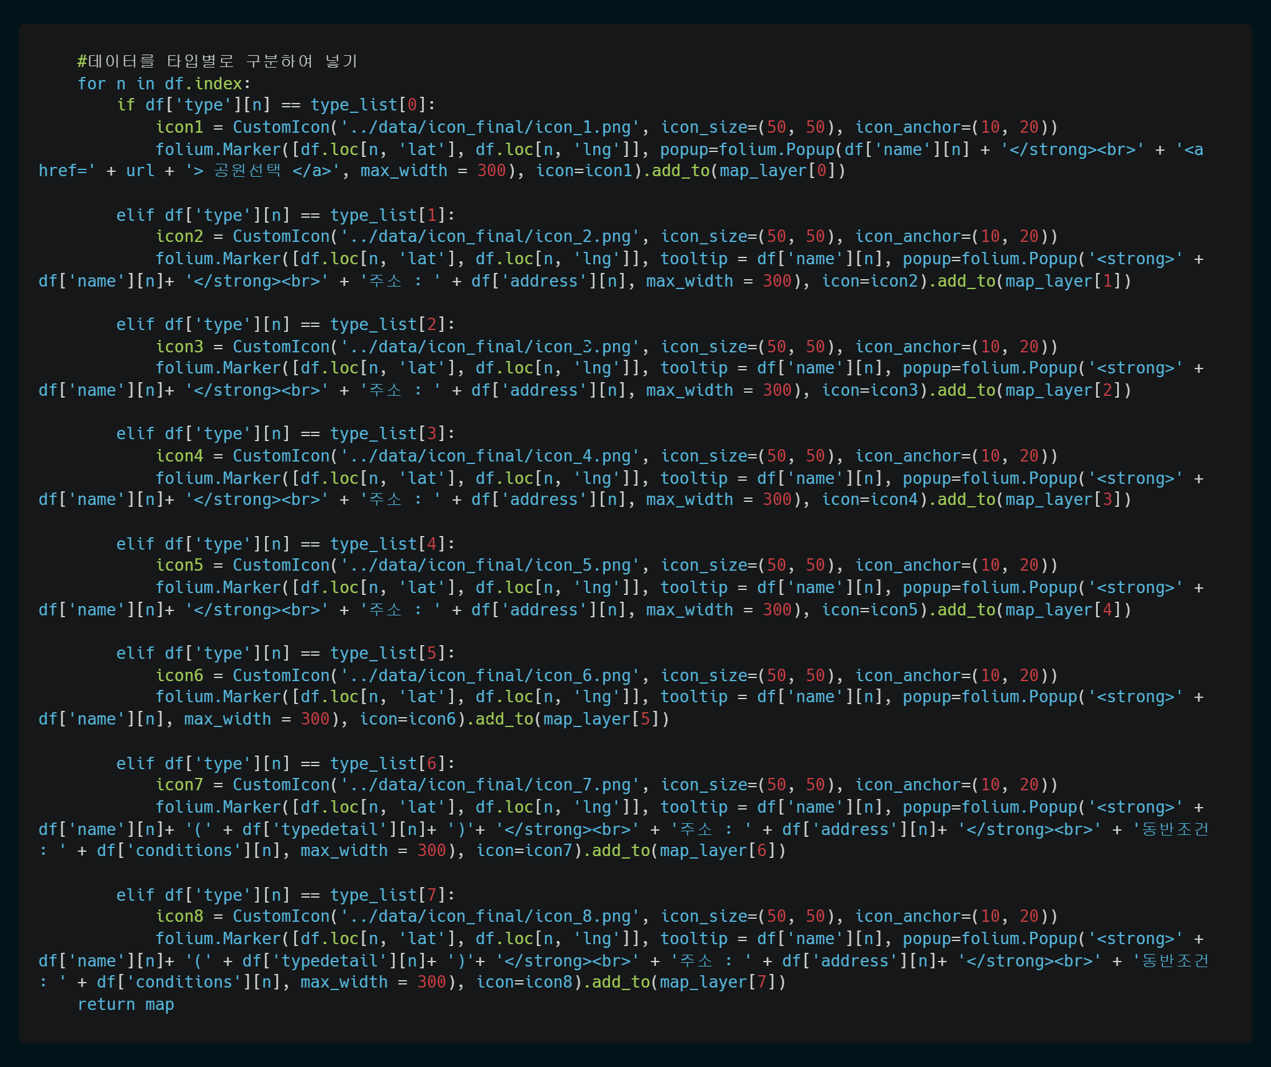
04 웹 프로덕트 개발
데이터 시각화
데이터 시각화 (maplotlivb)
카테고리별 레이어 생성
지도 생성
지도 구현

Slide 34
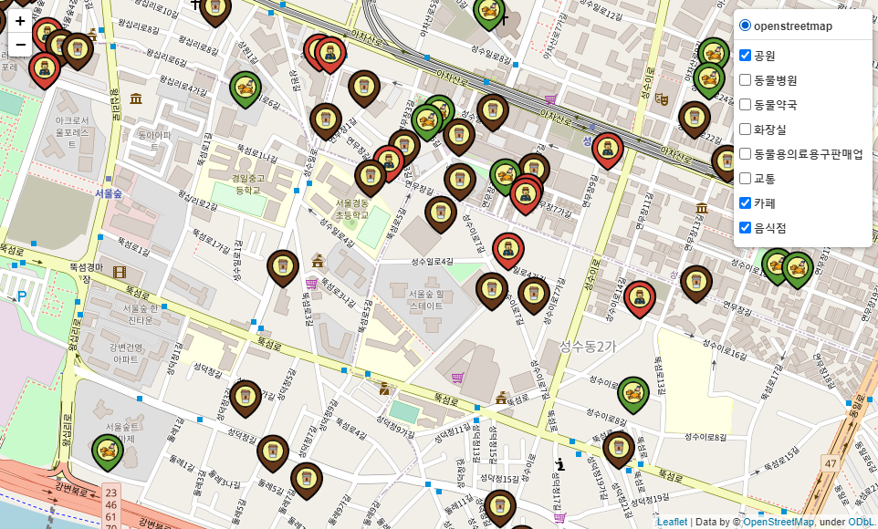
04 웹 프로덕트 개발
데이터 시각화
데이터 시각화 (maplotlivb)
카테고리별 레이어 생성
지도 생성
지도 구현

Slide 35
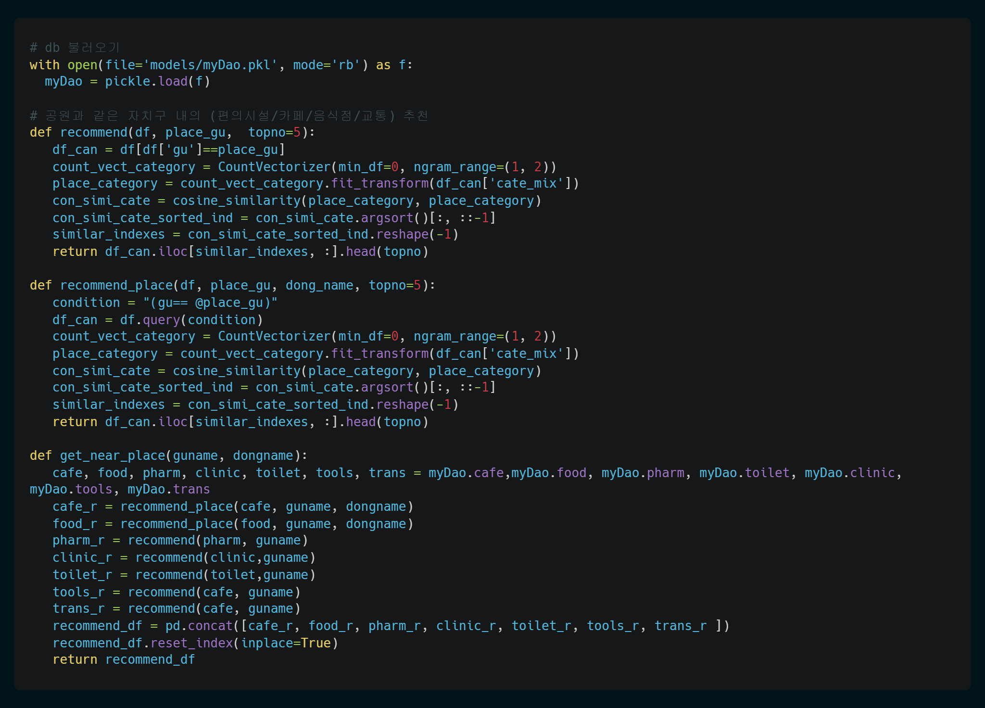
04 웹 프로덕트 개발
웹 프로덕트에서 구현
서버 개발
웹에서 추천 시스템 구현
추천 결과를 지도에 표시
지도 구현

Slide 36
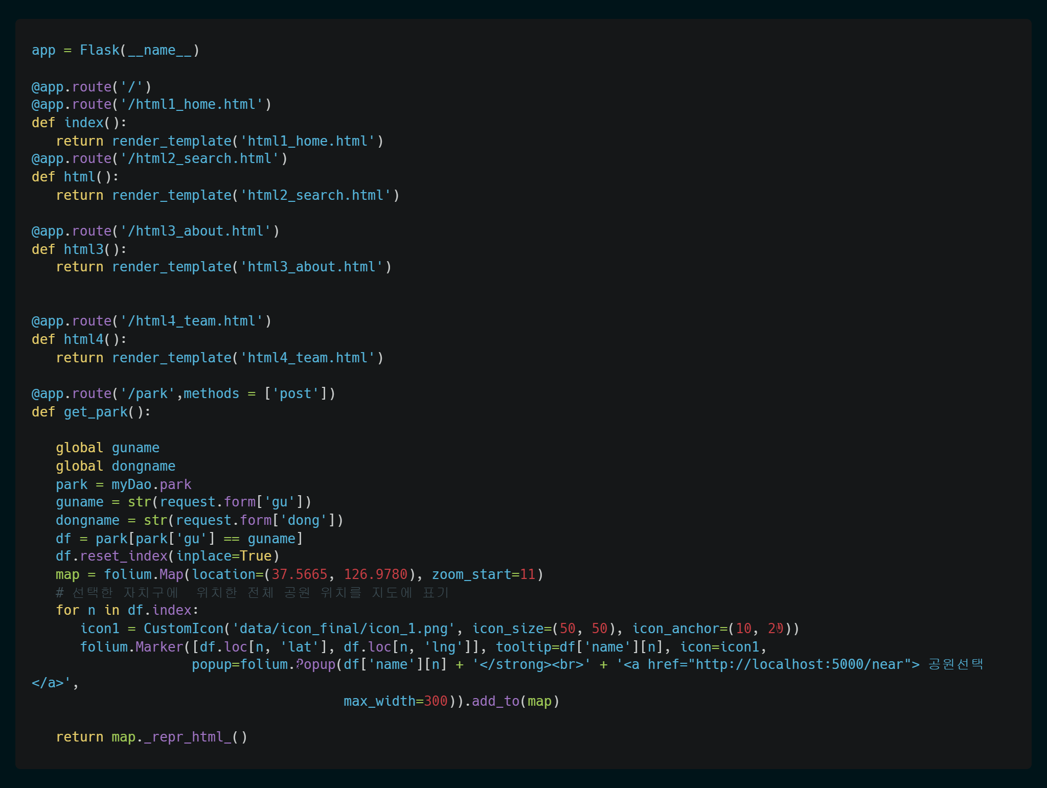
04 웹 프로덕트 개발
웹 프로덕트에서 구현
서버 개발
웹에서 추천 시스템 구현
추천 결과를 지도에 표시
지도 구현

Slide 37
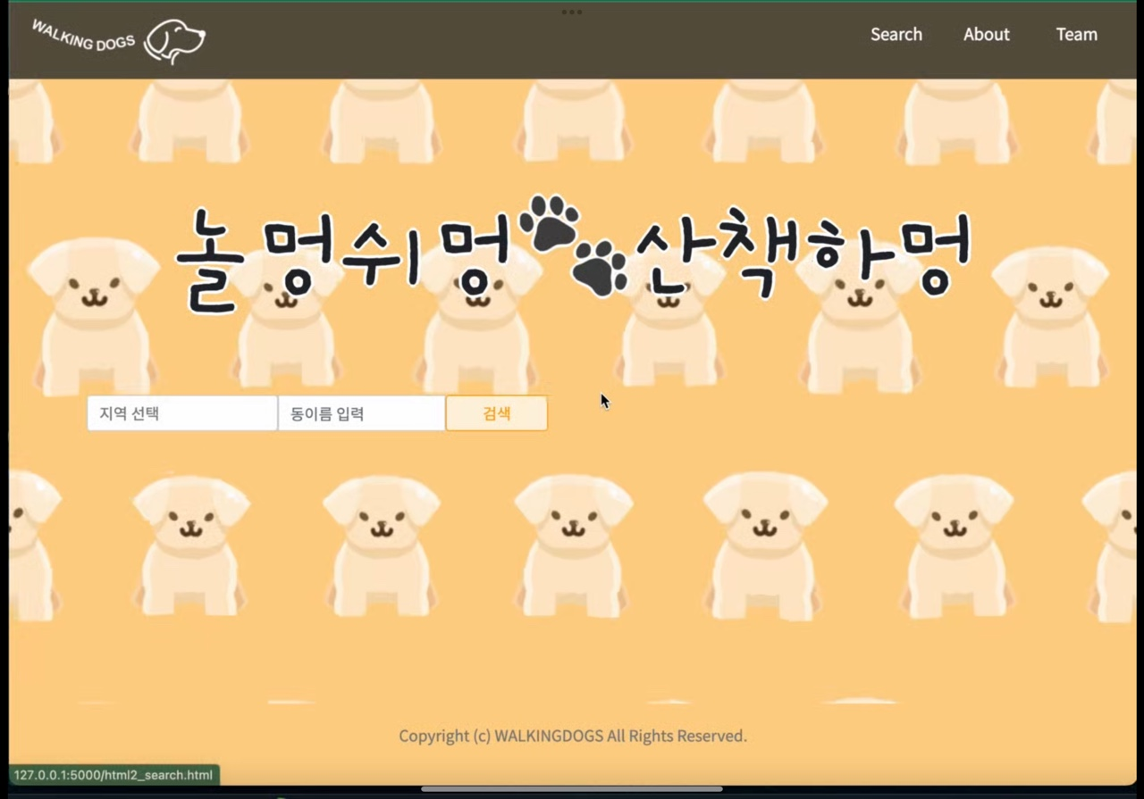

04 웹 프로덕트 개발
웹 프로덕트에 기획
컨셉
사용 글꼴
반려동물의 귀여움을 극대화할 수 있는 레트로 큐트 컨셉
한글 : NotoSans CJK KR
주요 색상
ENGLISH : NotoSans
텍스트 박스
헤더 배경
메인 배경
텍스트 박스
로고

Slide 38








04 웹 프로덕트 개발
웹 프로덕트에 기획
마커 커스텀

Slide 39

CONTENTS
01
프로젝트 소개
02
진행 과정
03
프로덕트 시현
04
프로젝트를 마치며
주제 선정 배경
프로젝트 주제
프로젝트 진행 과정
역할 분배
데이터 수집 / 전처리
웹 프로덕트 기획
웹 프로덕트 소개
웹 프로덕트 시현
피드백
도움 주신 분들
pre-project
추천 시스템 제작
웹 프로덕트 구현
project
추천 시스템 업그레이드
웹 프로덕트 업그레이드
post-project

Slide 40

CONTENTS
01
프로젝트 소개
02
진행 과정
03
프로덕트 시현
04
프로젝트를 마치며
주제 선정 배경
프로젝트 주제
프로젝트 진행 과정
역할 분배
데이터 수집 / 전처리
웹 프로덕트 기획
웹 프로덕트 소개
웹 프로덕트 시현
피드백
도움 주신 분들
pre-project
추천 시스템 제작
웹 프로덕트 구현
project
추천 시스템 업그레이드
웹 프로덕트 업그레이드
post-project

Slide 41
04 피드백
성과
IT 산업에 대한 이해도 상승
데이터의 분석할 요소가 적어 심도 깊은 데이터 분석 프로젝트를 진행하지는 못하였지만, 프로젝트 기획부터 데이터 처리, 웹사이트 제작까지
IT 산업 분야의 전반적인 프로세스를 체험해볼 수 있었음
데이터 처리 능력 향상
데이터 수집, 전처리, 머신러닝 분석 등 데이터 프로세싱을 교육 1-2개월차에 주로 사용하였던 파이썬을 사용하여 진행함으로써, 툴을 자유롭게 다루게 되었음
교육기간동안 쌓아온 이론 지식을 실무에서 활용할 수 있는 능력이 향상되었음

Slide 42
04 피드백
아쉬운 점
정밀한 추천 시스템 개발 불가능
Word2Vec 을 사용한 CBF를 구현하려고 했으나, Word2Vec 모델에는 다량의 리뷰데이터를 크롤링 해야했고
네이버 플레이스나 카카오 맵에서 카페, 음식점에 대한 정확한 리뷰정보를 많이 제공해 주지 않아서 Word2Vec을 사용하지 않기로 함
결국 공원과 시설들의 주소에서 법정동을 추출하여 공원과 같은 동에 위치한 시설을 필터링 하였음
웹 프로덕트 배포
프로덕트 제작 중 욕심이 생겨 depth가 있는 웹사이트를 기획하게 되었음
depth가 있는 웹사이트를 배포하기 위해서는 AWS 등의 유료 서비스를 이용해야 하여 배포가 불가능하였음

Slide 43
놀멍 쉬멍 산책하멍
감사합니다
Q&A TIME

